Slide 1
НАЗДОЖЕНЕМО: КУРС ПРО ПОДОЛАННЯ ОСВІТНІХ ВТРАТ
Навчальний проєкт для вчителів

Slide 2
Виявлення та подолання навчальних втрат крізь призму Державного стандарту початкової освіти.
“Читання та письмо: рухаємося разом до успіху”

Slide 3
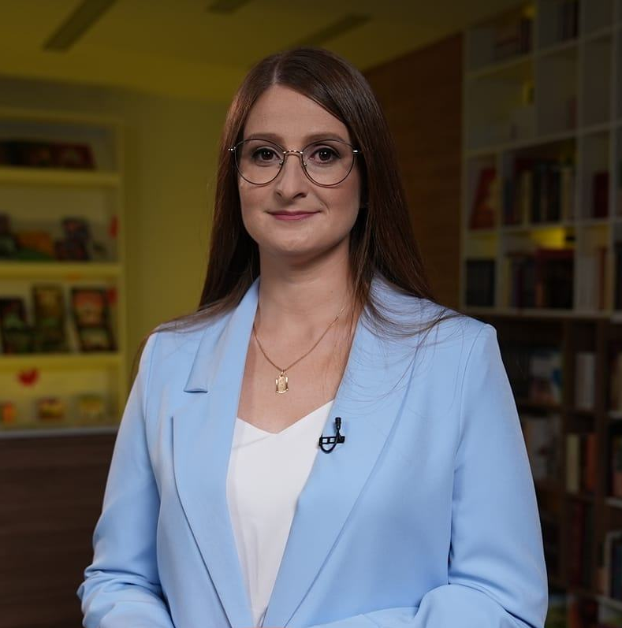
Остапенко Ганна
Співавторка лінійки підручників “Я досліджую світ”, "Українська мова та читання" для 1-4 класів видавництва "Світич". Методистка проєкту "Вивчаю — не чекаю". Педагог із 24-річним досвідом роботи. Головна редакторка журналу “Джміль”.
Романюк Ольга
Методистка відділу початкової освіти, викладач кафедри педагогіки, психології та менеджменту освіти КНЗ КОР «Київський обласний інститут післядипломної освіти педагогічних кадрів»; тренер для тренерів НУШ; співавторка навчального комплекту «Навчаємо(сь) української разом» для учнів і учениць 1-4 класів з навчанням мовами національних меншин.

Slide 4
Виявлення навчальних втрат з мовно-літературної освітньої галузі безпосередньо пов’язане із співставленням реальних досягнень кожного конкретного учня чи учениці з вимогами до обов’язкових результатів навчання здобувачів освіти, представлених у Державному стандарті початкової освіти.

Slide 5
Групова робота
Визначаючи навчальні втрати доцільно аналізувати обов’язкові результати навчання за кожною групою вмінь:
взаємодія з іншими особами усно, сприймання і використання інформацію для досягнення життєвих цілей у різних комунікативних ситуаціях;
сприйняття, аналіз, інтерпретація, критичне оцінювання інформації в текстах різних видів, медіатекстах та використання її для збагачення свого досвіду
висловлювання думок, почуттів та ставлення, взаємодія з іншими особами письмово та в режимі реального часу, дотримання норм літературної мови
дослідження індивідуального мовлення, використання мови для власної мовної творчості, спостереження за мовними явищами, їх аналіз.

Slide 6
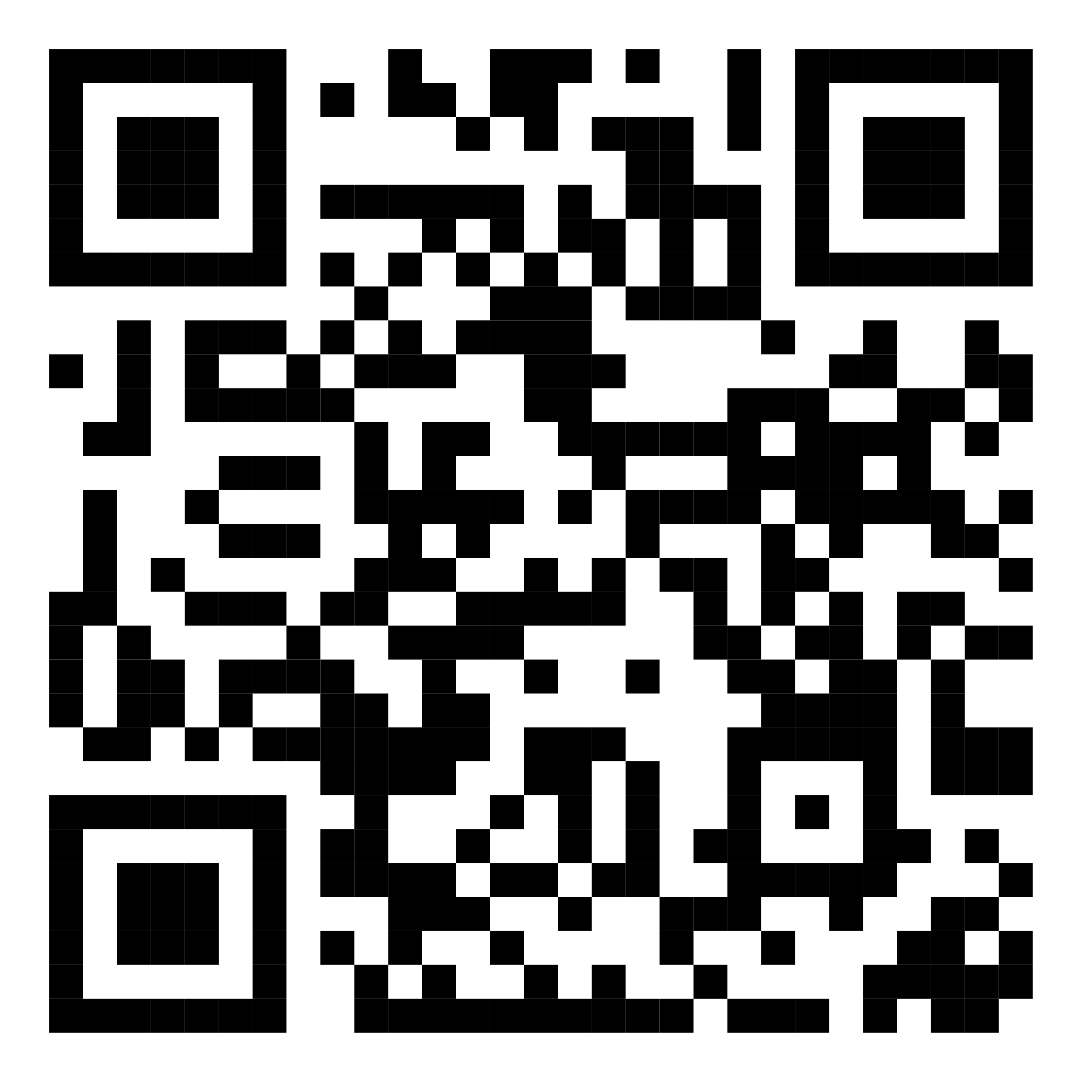
Робота в групах. Державний стандарт початкової освіти
Складіть список з 8 пунктів про навчальні втрати з мовно-літературної освітньої галузі, з якими потрібно працювати у визначеному для вашої групи класі.
1, 2 група - 1 клас
3, 4 група - 2 клас
5, 6 група - 3 клас
7, 8 група - 4 клас

Slide 7
Висновок
Не у всіх групах умінь з мовно-літературної освітньої галузі можуть бути наявні навчальні втрати, втрати можуть простежуватись частково або глобально і потребують тривалої роботи.

Slide 8
Руханка «Долоньки»
Під час виконання такої вправи учасники можуть допускати помилки, “вибиватися” з ритму, але після короткої практики ритм налагоджується. Так само відбувається і з дітьми. Для одного учня чи учениці потрібно день-два, щоб подолати навчальну втрату, комусь тиждень, а в когось і зовсім не було втрат. Але важливо “підтримувати ритм” у класі, щоб жодна дитина не лишалася пасивною.

Slide 9
Форми роботи з подолання навчальних втрат
Створює письмові висловлювання (2 клас)
Обов’язковий результат навчання | Фронтальна робота | Робота з парах чи групах | Індивідуальна робота з допомогою батьків | Онлайн-застосунки | Онлайн-ідеї для роботи в синхронному режимі
створює невеликі та нескладні за змістом висловлювання, записує їх; [2 МОВ 3.1] | 1. Письмові відповіді на запитання (прості питання репродуктивного характеру. 2. Доповни речення. 3. Розповідь за картинками. 4. Складання розповіді за планом. 5. Щоденник вражень. | 1. Складання списків. 2. Завдання на вписування з підказок потрібних слів. 3. Тонкі й товсті запитання: запитання репродуктивного характеру, запитання на аргументацію. 4. Складання короткої розповіді з подальшим записом. | 1. Оформлення сімейного фотоальбому. 2. Участь у конкурсах, наприклад дитячих журналів 3. Листування з однолітками чи родичами 4. Написання відгуків (коментарів) після перегляду мультфільмів. 5. Створення листівок. | 1. Google Classroom. 2. Paddlet. 3. Застосунок “Вивчаю - не чекаю” 4. Опитування в Google Forms. 5. Canva | 1. Письмові загадки: 2.Запитання-відповідь. «Напиши запитання, які ти хочеш поставити своїм однокласникам. Вчитель під час уроку демонструє запитання, а діти набирають відповіді у чаті.

Slide 10
Створює письмові висловлювання Фронтальна робота
1. Письмові відповіді на запитання (прості питання репродуктивного характеру, на які дитина відповідає повними реченнями:
Приклад. Після прочитання літературних творів, наприклад, після прочитання казки “Лисичка та Журавель” вчитель ставить прості запитання:
Кого Лисичка запросила в гості?
Чим Лисичка пригостила Журавля?

Slide 11
Створює письмові висловлювання Фронтальна робота
2. Доповни речення
Приклад.
Коли йде дощ, я люблю …
У цьому тексті горобець …
Сьогодні ми …

Slide 12
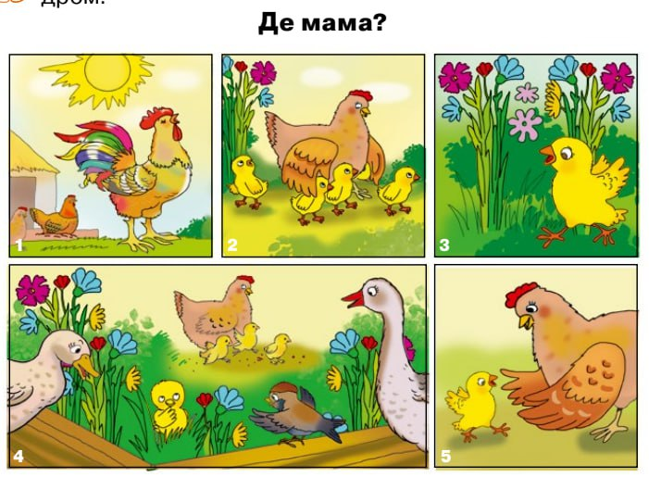
Створює письмові висловлювання Фронтальна робота
3. Розповідь за картинками.
Фрагмент посібника “Українська мова.
Буквар”, 1 кл. (авт. Ганна Остапенко,
Леся Мовчун) — Київ,
Видавництво “Світич”, 2023 р.

Slide 13
Створює письмові висловлювання Робота з парах чи групах
1. Складання списків:
речі, потрібні під час екскурсії
продукти для салату;
улюблені іграшки.

Slide 14
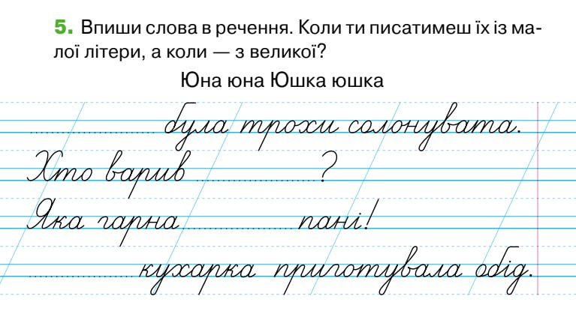
Створює письмові висловлювання Робота з парах чи групах
2. Завдання на вписування з підказок потрібних
слів
Фрагмент посібника “Українська мова.
Буквар”, 1 кл. (авт. Ганна Остапенко,
Леся Мовчун) — Київ,
Видавництво “Світич”, 2023 р.

Slide 15
Створює письмові висловлювання Робота з парах чи групах
3. Формулювання запитань і відповідей за змістом
Прочитаного або прослуханого.
Аудіювання. Оповідання В. Сухомлинського
«Соромно перед соловейком»
Куди пішли Оля і Ліда? Оля і Ліда пішли до лісу.
Що зробила Оля? Оля кинула шматки газети під кущ?

Slide 16
Створює письмові висловлювання Робота з парах чи групах
4. Складання короткої усної розповіді з подальшим
записом.

Slide 17
Створює письмові висловлювання Індивідуальна робота з допомогою
батьків
Складання списків покупок.
Запис спогадів.
Оформлення сімейного фотоальбому (підписи до фото).
Участь у конкурсах, наприклад, які організовують дитячі журнали, бібліотеки тощо.
Листування з однолітками чи родичами.
Написання відгуків (коментарів) після перегляду мультфільмів, читання книг, відвідування музеїв, кафе тощо.
Написання запрошень на сімейні події.
Створення листівок для друзів, родичів, вчителів, військових.

Slide 18
Створює письмові висловлювання Онлайн-ідеї для синхронного режиму
Письмові загадки. Наприклад. Опиши тварину, не називаючи її. Готовий текст сфотографуй та надішли вчителю.
Вчитель під час уроку демонструє дитячі роботи, а діти пишуть здогадки у чаті.
Запитання-відповідь. Наприклад. Напиши запитання, які ти хочеш поставити своїм однокласникам.
Вчитель під час уроку демонструє запитання, а діти набирають відповіді у чаті.

Slide 19
Створює письмові висловлювання Онлайн-ідеї для роботи в синхронному й асинхронному режимі
Google Classroom
Padlet
Застосунок “Вивчаю - не чекаю”
Опитування в Google Forms
Canva

Slide 20
Онлайн-ідеї
StoryBird.ai
Storyjumper
QuestionWell
Eli5
Електронний помічник вчителя
Живі письменники
Чат «На Урок»
DeepAI
Story Dice

Slide 21
ГРУПОВА РОБОТА
Форми роботи для подолання навчальної втрати
Доберіть дієві форми фронтальної, індивідуальної, парної та групової роботи, індивідуальної роботи з батьками, онлайн застосунки, а також ідеї для навчання у синхронному режимі, які можна використати для подолання запропонованої навчальної втрати.

Slide 22
Форми роботи для подолання навчальної втрати
Висновок:
Універсального інструменту, який зміг би подолати усі навчальні втрати не існує. Для роботи з кожним учнем та ученицею потрібно враховувати індивідуальні потреби.

Slide 23
Робота з календарним
плануванням
Подолати навчальну втрату за один урок практично неможливо, це буде успішним тільки за умови систематичної та неперервної роботи.

Slide 24
Матеріали тренінгу та презентація розроблені Ганною Остапенко та Ольгою Романюк для проєкту “Наздоженемо: курс про подолання освітніх втрат”.
Використання презентації можливе лише зі збереженням авторських прав і посиланням на оригінал.
2023 рік

Slide 25
ДЯКУЄМО ЗА УВАГУ!

